Slide 1
BỆNH ÁN
Tên SV: Lê Hoàng Ân

Slide 2
HÀNH CHÍNH
Họ và tên: Nguyễn Đức T., nam
Năm sinh: 1963 (60 tuổi)
Địa chỉ: Vũng Tàu
Nghề nghiệp: thợ mộc
Nhập viện lúc: 8h29 ngày 03/03/2023
Phòng: 10-10A-03 khoa Ngoại Gan Mật Tụy BV ĐHYD
Số VV: 23-0021329 Mã NB: N23-0042295

Slide 3
II. LÝ DO NHẬP VIỆN
Đau hạ sườn phải

Slide 4
II. BỆNH SỬ
Cách nhập viện 2 tháng, BN bắt đầu đau hạ sườn phải không lan, không yếu tố khởi phát, đau liên tục, mức độ đau #3/10, không yếu tố tăng giảm, BN không sốt, không vàng da, không buồn nôn nôn, không đầy bụng khó tiêu. BN không điều trị.
Cách nhập viện 15 ngày, BN vẫn đau với tính chất tương tự, cơn đau không giảm=>Đến khám ở BV Vũng Tàu, được chụp CT Scan bụng chậu có cản quang, chẩn đoán theo dõi HCC (BN không giữ kết quả XN)=>BN được đề nghị chuyển lên BV ĐHYD.
Trong quá trình bệnh, BN ăn uống kém, sụt 6kg (51kg=>45kg) trong 2 tháng, không sốt, không buồn nôn, không nôn, không vàng da, không đau ngực, không ho, không chóng mặt, tiêu phân vàng đóng khuôn 1 lần/ngày, tiểu vàng trong.

Slide 5
II. BỆNH SỬ
Tình trạng lúc nhập viện:
BN tỉnh, tiếp xúc tốt
Sinh hiệu:
Mạch: 117 lần/phút Nhiệt độ: 37⁰C
Nhịp thở: 18 lần/phút Huyết áp: 128/77mmHg
SpO2: 98%
Bụng mềm, ấn đau hạ sườn phải

Slide 6
TIỀN CĂN
Bản thân:
Nội khoa:
Viêm gan siêu vi B mạn 10 năm, không điều trị, không theo dõi định kỳ
Không ghi nhận tiền căn THA, ĐTĐ, sỏi mật, viêm gan C, xơ gan
Ngoại khoa:
Phẫu thuật cắt phần xa dạ dày 10 năm (nhập viện vì đau thượng vị, không rõ chẩn đoán, BN không giữ đơn ra viện)
Thói quen
Không dùng rượu bia, không hút thuốc lá
Không ghi nhân tiền căn dị ứng thuốc, thức ăn
Gia đình:
Chưa ghi nhận tiền căn bệnh lý viêm gan, xơ gan, ung thư

Slide 7
LƯỢC QUA CÁC CƠ QUAN
Không đau ngực, không khó thở
Không buồn nôn, không nôn
Còn đau vùng hạ sườn phải
Niêm hồng, không vàng da, không vàng kết mạc mắt
Nước tiểu vàng trong, tiêu phân vàng đóng khuôn

Slide 8
KHÁM LÂM SÀNG (12h 07/03/2023: 4 ngày sau nhập viện)
1/ Tổng quát:
Bệnh nhân tỉnh, tiếp xúc tốt
Chi ấm, mạch rõ
Sinh hiệu:
Mạch: 84 lần/phút Nhiệt độ: 36.3⁰C
Nhịp thở: 18 lần/phút Huyết áp: 120/80mmHg
Chiều cao: 1m60; Cân nặng: 45kg=>BMI=17.57 kg/m²=>Thể trạng gầy
Da niêm hồng, kết mạc mắt không vàng
Hạch cổ, hạch thượng đòn không sờ chạm

Slide 9
KHÁM LÂM SÀNG (9H 03/03/2023)
2/ Cơ quan
❖Đầu mặt cổ:
Họng sạch
Cân đối, không sẹo
Khí quản không lệch, tuyến giáp không to
❖ Ngực:
Lồng ngực cân đối, di động đều theo nhịp thở, không tuần hoàn bàng hệ, không dấu sao mạch
Tim: mỏm tim ở KLS V, đường trung đòn (T). Dấu nảy trước ngực (-), dấu Harzer (-). T1, T2 đều rõ, tần số 84l/p, không âm thổi bệnh lý
Phổi: rung thanh đều, gõ trong, rì rào phế nang êm dịu 2 phế trường

Slide 10
KHÁM LÂM SÀNG (9H 03/03/2023)
2/ Cơ quan
❖Bụng:
Cân đối, di động theo nhịp thở, không sẹo mổ cũ, không tuần hoàn bàng hệ
NĐR: 5 lần/phút
Gõ đục vùng hạ sườn phải
Bụng mềm, ấn đau hạ sườn phải, dấu hiệu Murphy (-), đề kháng thành bụng (-)
Gan: bờ dưới gan cách bờ sườn #3cm, chiều cao gan #16cm, bề mặt trơn láng, mật độ mềm, ấn đau tức. Không sờ thấy túi mật
Rung gan (-), ấn kẽ sườn (-)
Lách không sờ chạm
Thận: chạm thận (-), rung thận (-)
Cầu bàng quang (-)

Slide 11
TÓM TẮT BỆNH ÁN
Bệnh nhân nam, 60 tuổi, nhập viện vì đau hạ sườn phải, bệnh 2 tháng:
TCCN:
Đau hạ sườn phải
Sụt 6kg trong 2 tháng (51kg->45kg)
TCTT:
Ấn đau hạ sườn phải
Bờ dưới gan cách bờ sườn #3cm, chiều cao gan #16cm
Tiền căn:
Viêm gan siêu vi B mạn 10 năm, không điều trị
Phẫu thuật cắt phần xa dạ dày

Slide 12
ĐẶT VẤN ĐỀ
Đau hạ sườn phải
Sụt cân có ý nghĩa
Tiền căn: Viêm gan siêu vi B mạn

Slide 13
CHẨN ĐOÁN
Chẩn đoán sơ bộ:
Ung thư biểu mô tế bào gan – Viêm gan siêu vi B mạn
Chẩn đoán phân biệt:
Ung thư di căn gan – Viêm gan siêu vi B mạn
Ung thư tế bào ống mật – Viêm gan siêu vi B mạn

Slide 14
ĐỀ NGHỊ CLS
Cận lâm sàng chẩn đoán
Siêu âm bụng, CT scan ngực bụng chậu có cản quang
Albumin máu, Bilirubin TP,TT, AST, ALT, Đông máu (OT, APTT, Fibrinogen)
HBsAg, HBeAg, HBV-DNA, Anti HCV
Cận lâm sàng khác
CTM, BUN, Creatinin huyết thanh
Đường huyết, Ion đồ
ECG, TPTNT

Slide 15
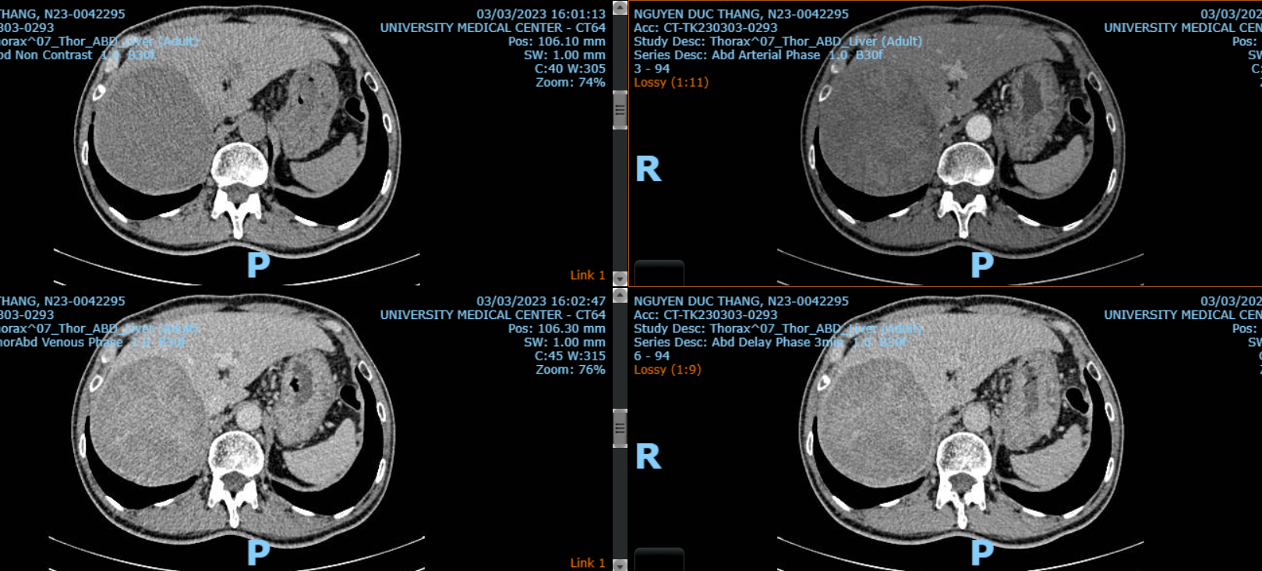
KẾT QUẢ CLS
CT Scan bụng chậu có cản quang (16h 3/3/2023)

Slide 16
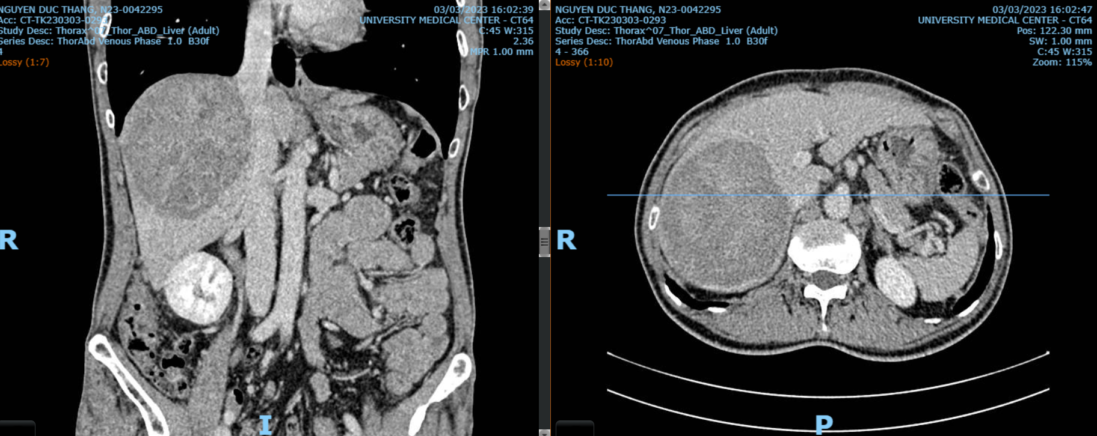
KẾT QUẢ CLS
CT Scan bụng chậu có cản quang (16h 3/3/2023)

Slide 17
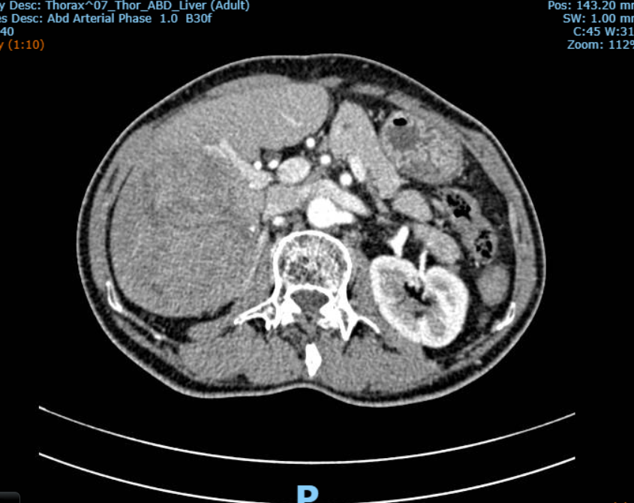
KẾT QUẢ CLS
CT Scan bụng chậu có cản quang (16h 3/3/2023)

Slide 18
KẾT QUẢ CLS
CT Scan bụng chậu có cản quang (16h 3/3/2023)
Gan và đường mật:
+Gan to, bờ đều
+Nhu mô gan: khối choáng chỗ thùy gan phải, kích thước #9cmx9cmx9.5cm (ngang-trước sau-cao), có vỏ bao, không bắt thuốc thì động mạch, thải thuốc thì tĩnh mạch và thì muộn. Không thấy huyết khối tĩnh mạch cửa
+Đường mật: đường mật trong và ngoài gan không giãn
+Túi mật: không to
Tụy: không thấy bất thường
Lách: không thấy bất thường
Thận và niệu quản:
+Không thấy bất thường nhu mô thận
+Đài thận, bể thận, niệu quản hai bên: không giãn
Mạch máu: không thấy bất thường
Hạch: không phát hiện hạch to
Ghi nhận khác:
Kết luận: U thùy gan phải, kích thước #9cmx9cmx9.5cm, không bắt thuốc thì động mạch, thải thuốc thì tĩnh mạch và thì muộn=>Đề nghị làm thêm MRI bụng

Slide 19
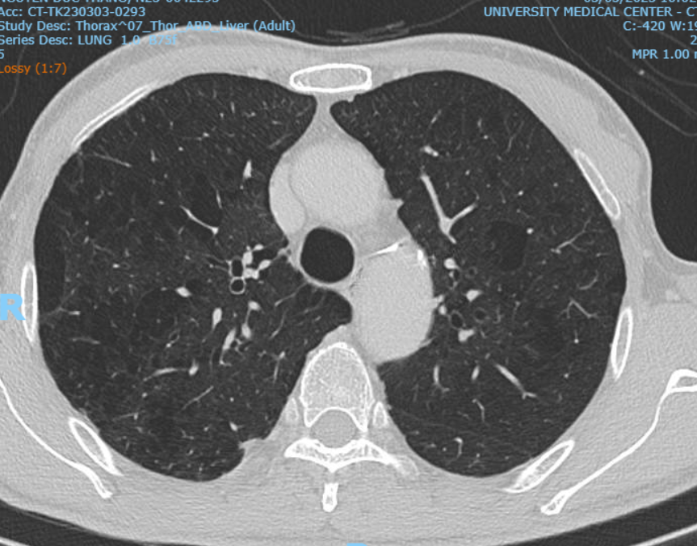
KẾT QUẢ CLS

Slide 20
KẾT QUẢ CLS
CT Scan ngực có cản quang (16h 3/3/2023)
Thành ngực: bình thường
Màng phổi: bình thường
Phổi:
+Khí phế thủng rải rác 2 phổi
Khí phế quản: bình thường
Trung thất: bình thường
Kết luận: Khí phế thủng rải rác 2 phổi
Không thấy tổn thương nghi di căn phổi

Slide 21
KẾT QUẢ CLS
Sinh hóa máu (11h30 ngày 3/3/2023)
AST: 42
ALT: 39
Bilirubin TP: 0.88 mg/dL
Bilirubin TT: 0.44 mg/dL
PT: 12.8 giây
INR: 0.94
APTT: 28.3 giây
Fibrinogen: 2.8 g/L
Albumin: 39.89 g/L
Glucose: 5.6 mmol/L
BUN: 12.58 mg/dL
Creatinin 0.91 mg/dL
=>eGFR (CKD-EPI): 86 ml/ph/1.73m²
Glucose: 8 mmol/L
HBsAg: dương tính
Anti HCV: âm tính

Slide 22
KẾT QUẢ CLS
Công thức máu (11h30 ngày 3/3/2023)
WBC: 6.04 G/L
NEU%: 70.1%
PLT: 271 G/L
HGB: 153 g/L
HCT: 0.456
MCV: 93.7
MCH: 31.4

Slide 23
KẾT QUẢ CLS
Siêu âm tim, Ion đồ, TPTNT: trong giới hạn bình thường

Slide 24
CHẨN ĐOÁN XÁC ĐỊNH
Ung thư biểu mô tế bào gan phải BCLC B1 – Viêm gan virus B mạn

Slide 25
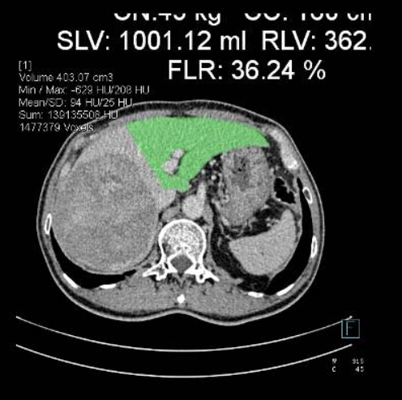
ĐIỀU TRỊ
-Thang điểm Child-Pugh:
+Bệnh não gan: không (1 điểm)
+Báng bụng: không (1 điểm)
+Bilirubin máu: 0.88mg% (1 điểm)
+Albumin máu: 39.89 g/L (1 điểm)
+INR: 0.94 (1 điểm)
Tổng: 5 điểm=>Child-Pugh A
-ECOG 1

Slide 26
ĐIỀU TRỊ
BN không có di căn ngoài gan, chức năng gan tốt: Child-Pugh A, thể trạng ECOG 1, khối u đơn độc trong thùy (P), thể tích gan bảo tồn >30%
=>Phẫu thuật cắt gan

Slide 27
TIÊN LƯỢNG
Tiên lượng gần:
+BN nam, 60 tuổi, thể trạng ECOG 1, chức năng gan còn tốt (Child-Pugh A), không có bệnh nền=>BN có thể chịu được cuộc mổ
+Có thể có các biến chứng sau phẫu thuật: chảy máu, rò mật, suy chức năng gan, nhiễm trùng
Tiên lượng xa:
+BN ung thư biểu mô tế bào gan điều trị triệt để bằng phẫu thuật cắt gan có tỷ lệ sống còn sau 5 năm 50-70%, tỷ lệ tái phát trong khoảng thời gian này 50-75%

Slide 28
CẢM ƠN THẦY VÀ CÁC BẠN ĐÃ CHÚ Ý LẮNG NGHE

